Slide 1
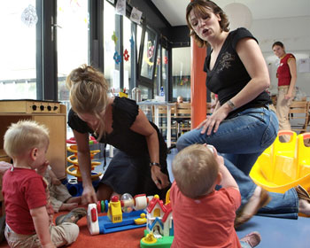
Werkveld Kindercentrum
Les: kinderopvang

Slide 2
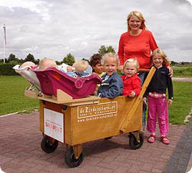
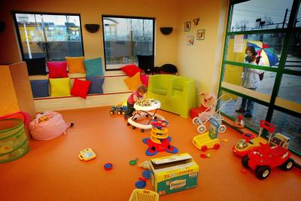
Kinderopvang

Slide 3
Kinderopvang
Kinderdagverblijf - creche – kinderopvang van baby tot kleuter (0-4 jaar)
Peuterspeelzaal – peuters (3-4 jaar)
Naschoolse opvang – buitenschoolse opvang (4-11 jaar)
Particuliere opvang – gastouders – nanny’s

Slide 4
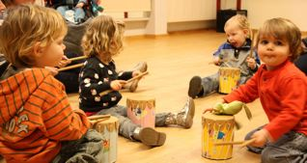
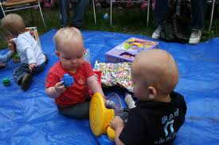
Kinderdagverblijf
Baby (0-1 jaar)
Dreumes (1-2 jaar)

Slide 5
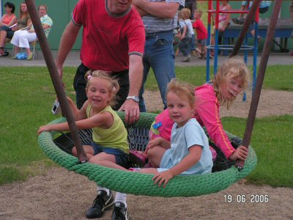
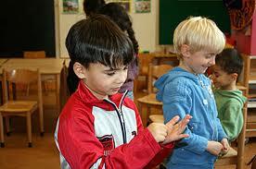
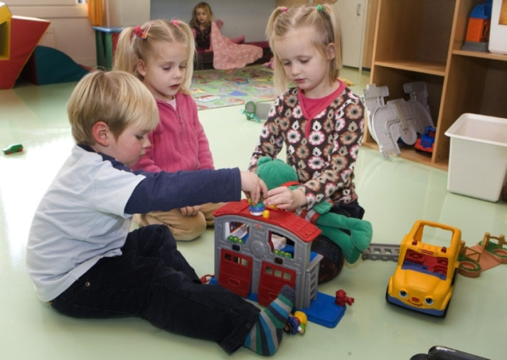
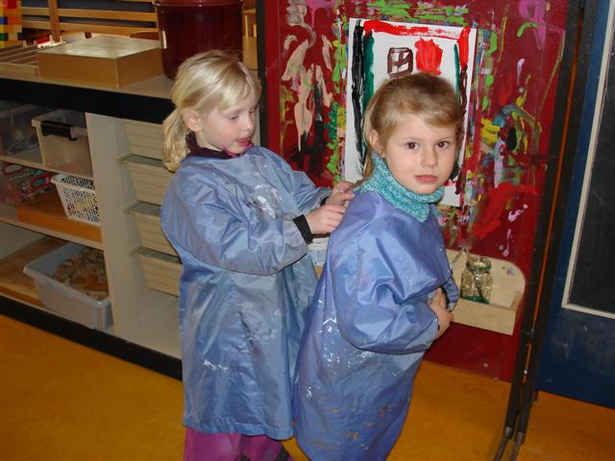
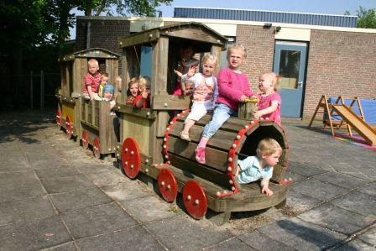
Kinderdagverblijf
Peuter (2,5 -3 tot 4 jaar)
Kleuter (4 - 5 jaar)

Slide 6
Kinderopvang tot 4 jaar Indeling Verticaal of Horizontaal
Verticale groepen
Horizontale groepen
Alle leeftijden door elkaar
Samenstelling groep – baby, dreumes, peuter, kleuter bij elkaar.
Per leeftijdsgroep:
Baby
Dreumes
Peuter
Kleuter

Slide 7
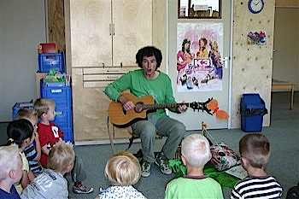
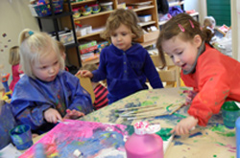
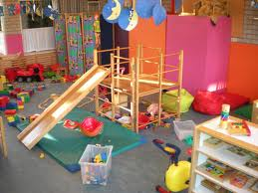
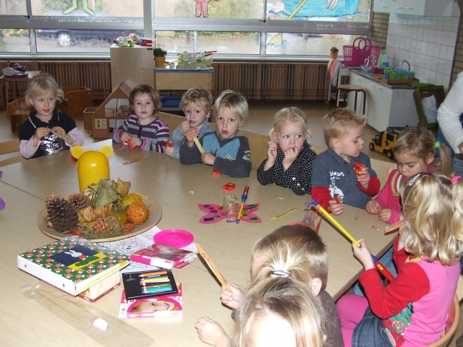
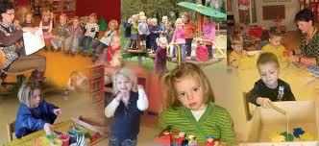
Peuterspeelzaal
Peuters (2,5 – 3 tot 4 jaar). Tot ze naar school gaan.
Peuterspeelzaal – geen dagopvang – meestal paar dagdelen per week

Slide 8
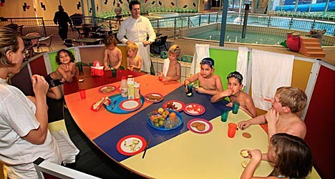
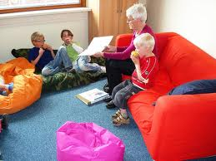
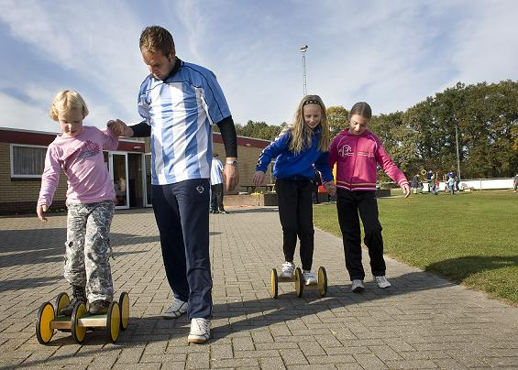
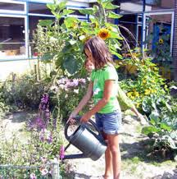
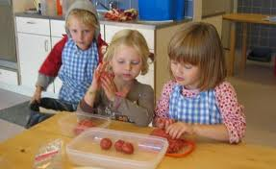
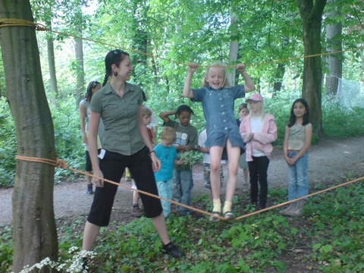
Naschoolse opvang of buitenschoolse opvang !

Slide 9
Naschoolse opvang – 4 – 12 jaar
Groep 1 tot en met groep 8
Groepen verdeeld naar leeftijd of gemengd
Soms aparte tieneropvang
Zowel naschoolse- als vakantieopvang
Ook werken aan huiswerk is mogelijk
Soms halen en brengen sport- muziek- dansclubjes
Soms verbonden aan een sportclub
Met afspraken ook naar vriendjes toe en andersom
Elke naschoolse opvang kan anders zijn.

